Slide 1
Фотография
необходимого
самосвала
Проект презентации
автомобильного завода
БЕЛАЗ
Имя | Дата

Slide 2
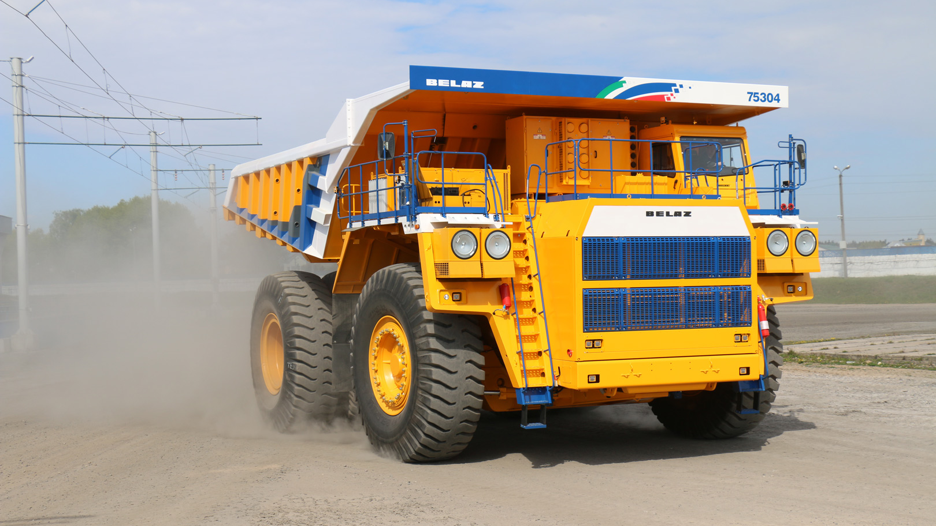
ВАШ ЗАГОЛОВОК ИЛИ СЛОГАН
БЕЛАЗ-75304
Самосвал карьерный
Фотография
необходимого
самосвала

Slide 3
ВАШ ЗАГОЛОВОК ИЛИ СЛОГАН
БЕЛАЗ-75304
Характеристики
Преимущества
Комплектация
Текст
Текст
Текст
Самосвалы

Slide 4
Спасибо!
office@belaz.minsk.by
+375 1775 2-75-72
www.belaz.by

